Slide 1
traitement des images en python
réalisé par :
-Moahamed-Amine Fatih (Grp4)
-Ayoub Jarhni(Grp4)
-Mohamed Haddad(Grp4)
-Anas Lamhadder (Grp5)

Slide 2
Introduction:
INTRODUCTION :
Le traitement des images est l'ensemble des opérations qui consistent à manipuler et analyser des images numériques afin d'améliorer leur qualité ou changer leur apparence .Cette technique a envahi de nombreux domaines comme la médecine, la robotique ,et les médias.

Slide 3
Or dans notre deuxiéme année préparatoire à l'école nationale des sciences appliquées .nous sommes chargés par la réalisation d'un projet dans ce domaine en langage python .C'est pour cela on a travaillé sur différentes manipulations sur les images à savoir l'affichage , l'inversion, la symétrie suivant plusieurs axes ,la création des images en mode noir blan ,transformation d'image d'un mode vers un autre.....etc.C'est ça ce qu'on va voir dans les pages suivantes.

Slide 4
Ce programme contient plusieurs fonctions qui permettent de manipuler des images . Voici quelque fonctions présentes dans ce code AVEC LEUR ROLES :

Slide 5
AfficherImg(img) : affiche l'image passée en paramètre en niveaux de gris par la bibliothèque matplotlib.
ouvrirImage(chemin) : permet de retourner l'image située à l'emplacement spécifié par le paramètre chemin sous forme de matrice.
saveImage(img) : enregistre l'image "img" par la bibliothèque matplotlib sous un nom comme "image.png".
PARTIE 1

Slide 6
image_noire(h, l) : retourne une image noire de dimensions h lignes et l colonnes sous forme de martrice tel que chaque element de ce matrice repésente un pixel.
image_blanche(h, l) : retourne une image blanche de dimensions h lignes et l colonnes sous forme de martrice tel que chaque element de ce matrice repésente un pixel.
creerImgBlancNoir(h, l) :retourne une image en noir et blanc comme une table d'échecs de dimensions h lignes et l colonnes sous forme de matrice
negatif(Img) : retourne le négatif de l'image "img" , c'est à dire inverser les valeurs du matrice (le noir devient blanch et le blanch devient noir).
PARTIE 2

Slide 7
PARTIE 3
luminance(Img): qui retourne la luminance (brillance) d'une image "Img“
constrast(Img): qui retourne le contraste d'une image "Img".
profondeur(Img): qui retourne la valeur maximale d'un pixel dans l'image Img.
Ouvrir(Img): qui retourne la matrice représentant l'image "Img".

Slide 8
PARTIE 4
PARTIE 4
inverser(img): qui renvoie l’image inverse de l’image img,c'est à dire que le gris foncé devient clair et le gris clair devient foncé .
flipH(img): il retourne la transformée de l’image img par la symétrie d’axe vertical passant par le milieu de l’image
poserV(img1,img2): qui prend en arguments deux images img1 et img2 de même largeur et profondeur, et qui renvoie la nouvelle image obtenue en posant img1 sur img2.
poserH(img1, img2) qui prend en arguments deux images img1 et img2 de même hauteur et profondeur, et qui renvoie la nouvelle image obtenue en posant img2 à droite de img1.

Slide 9
PARTIE 5
PARTIE 5
initImageRGB(imageRGB): permet de renvoyer le tableau imageRGB à trois dimensions d'une manière aléatoire (par la fonction randrange(p)).
symetrieV(img): qui retourne une image symétrique à l'image "img" par rapport à l'axe horizontal situé au milieu de l'image.
symetrieH(img): qui retourne une image symétrique à l'image "img" par rapport à l'axe vertical situé au milieu de l'image.
grayscale(imageRGB): permet de convertir une image RGB en une image de niveau de gris .

Slide 10
Partie 1 :
PARTIE 1 :

Slide 11
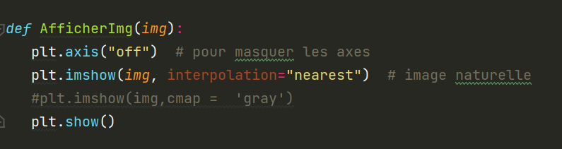
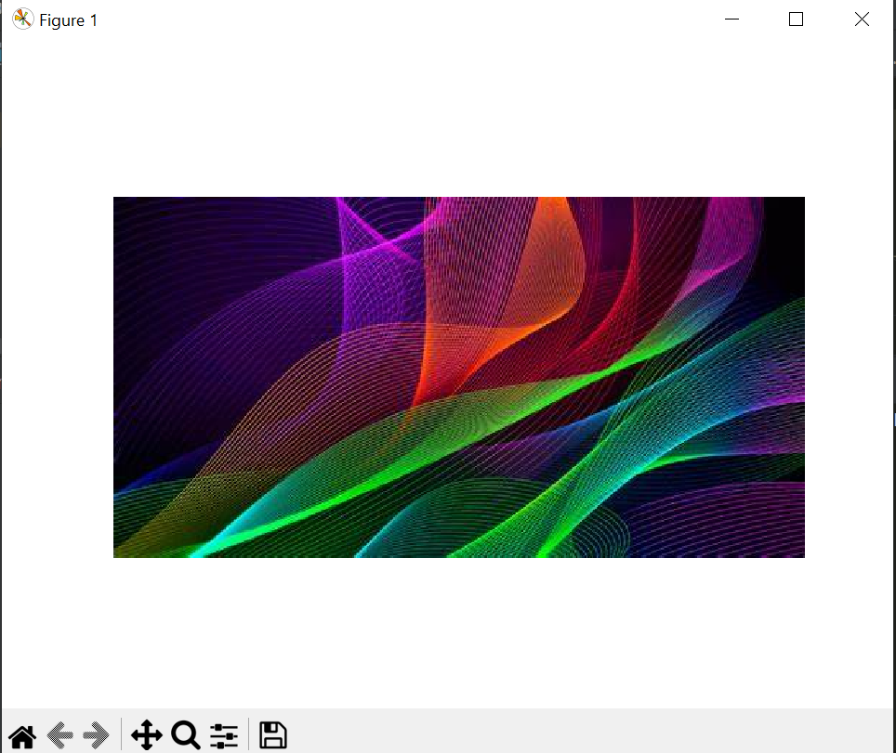
______________________ le code ____________________________
l'exécution du fonction ‘AfficherImg’

Slide 12
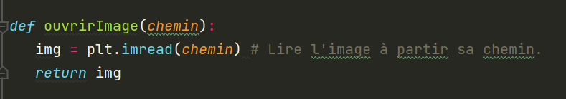
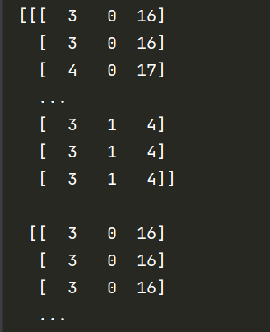
l'exécution du fonction ‘ouvrir l’image’
_______________ le code__________________

Slide 13
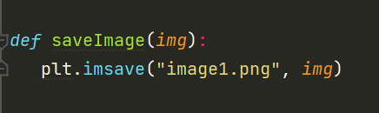
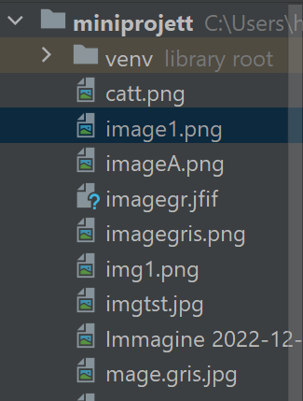
l'exécution du fonction ‘SaveImage’
______________ Le code _____________________

Slide 14
PARTIE 2

Slide 15
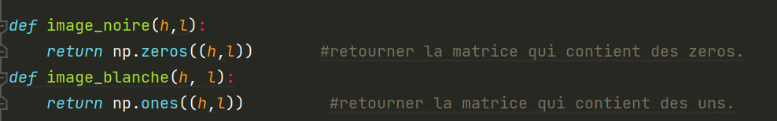
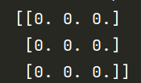
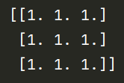
___imgnoire________Imgblnc____
_____________________________Le code________________

Slide 16

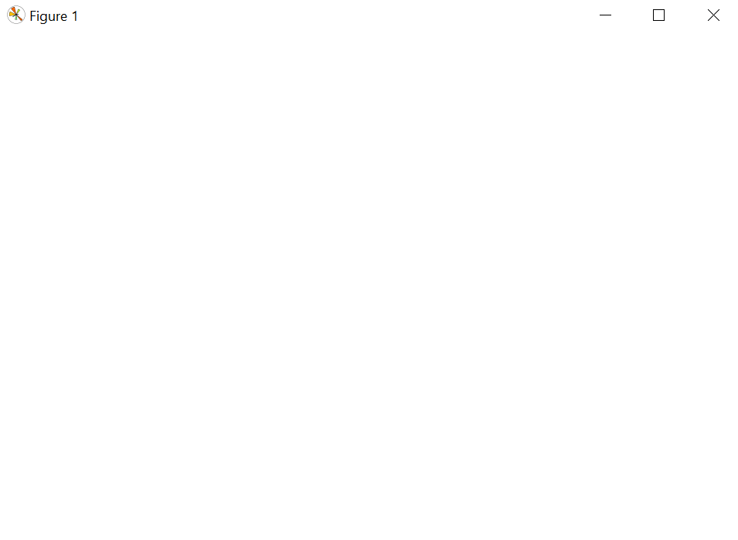
Nb : pour afficher ce genre des images , il faut utilisé le mode ‘Gray’ , et ajouter deux arguments à plt.imshow (vmin,vmax),ils sont utiisés pour définir la valeur minimale et maximale de la barre de coleur utilisée .
Image_Noire
Image_blanche

Slide 17
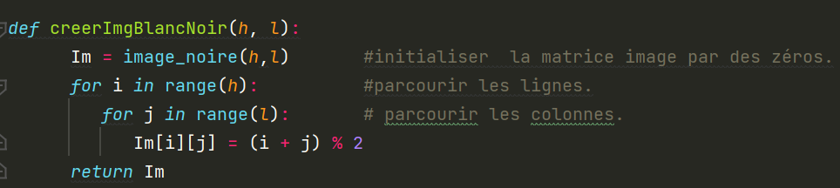
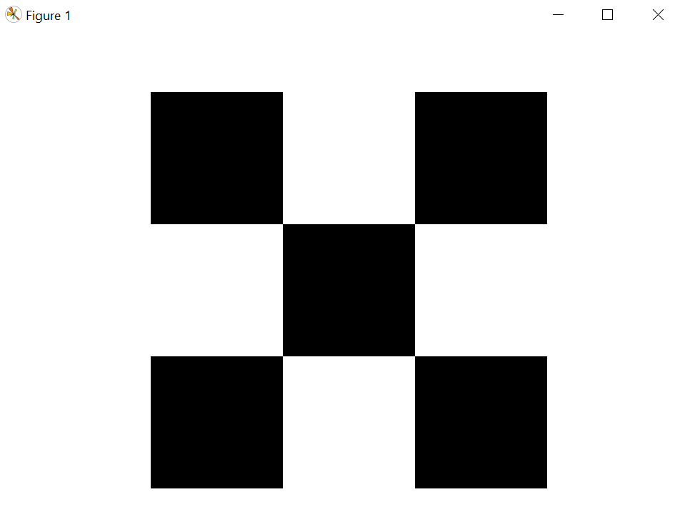
l'exécution du fonction ‘creerImgblancNoir’ :
________________________le code_______________________

Slide 18
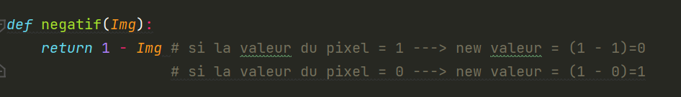
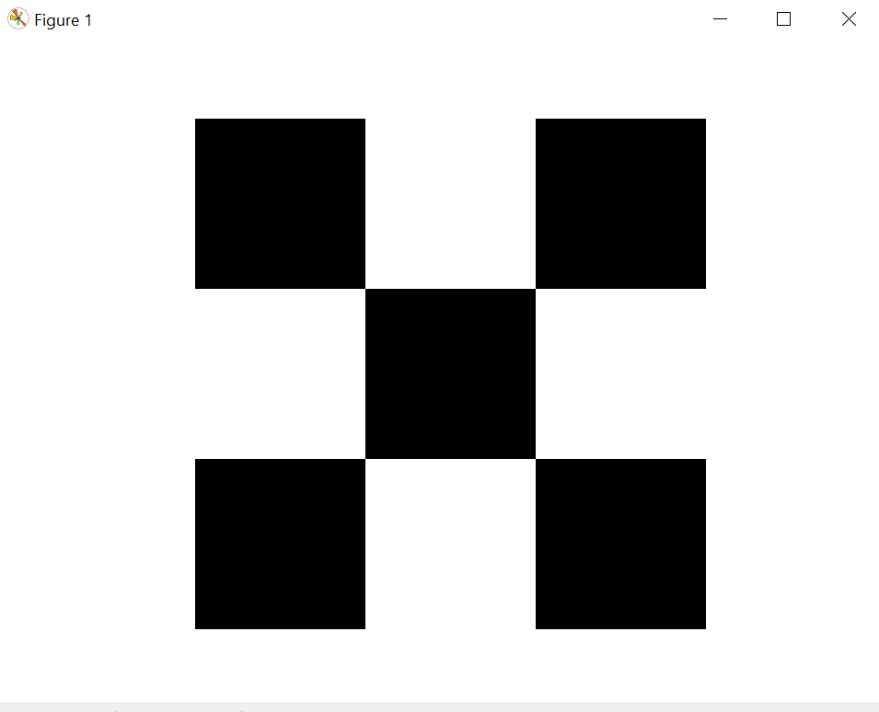
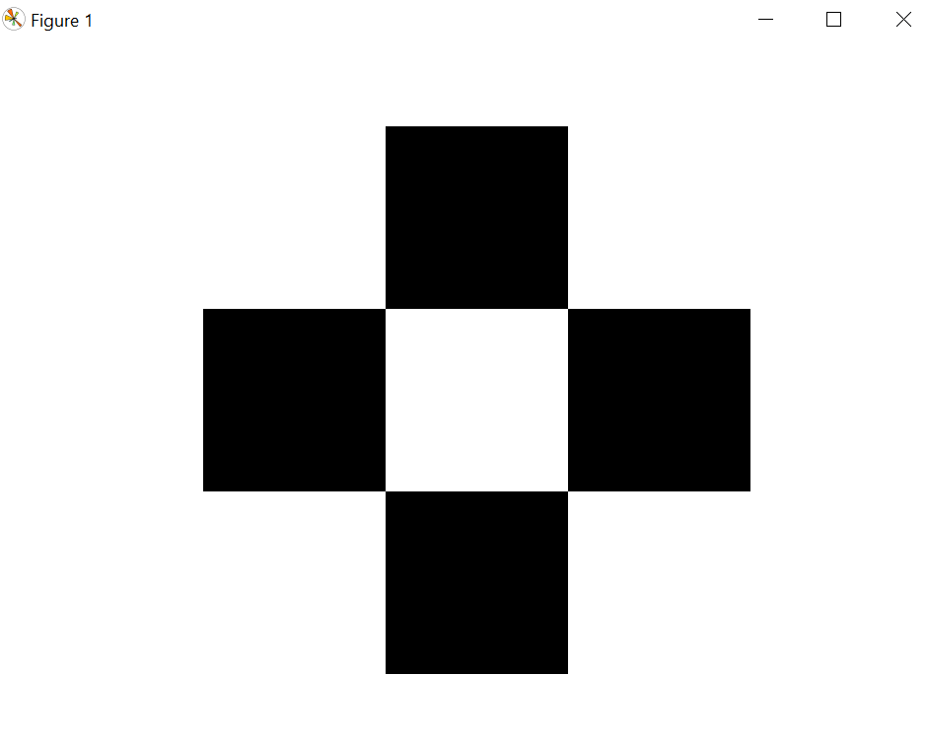
_________________Le code__________________
Avant l'exécution :
Aprés l’exécution:

Slide 19
PARTIE 3

Slide 20
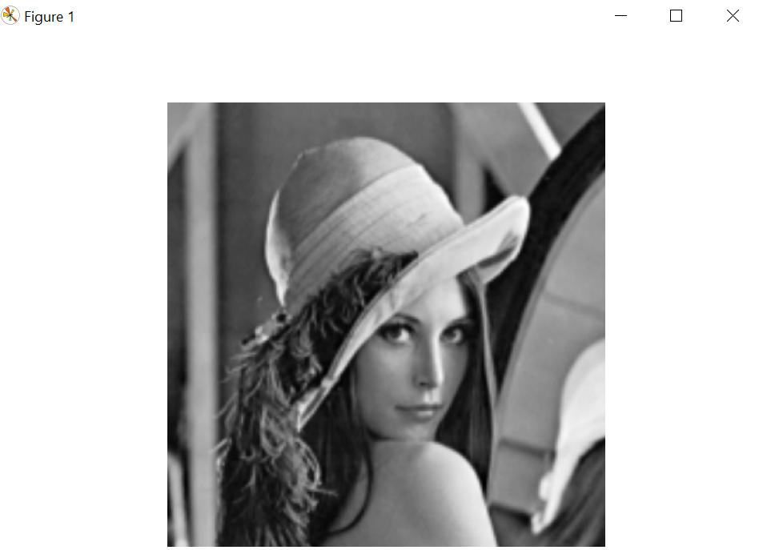
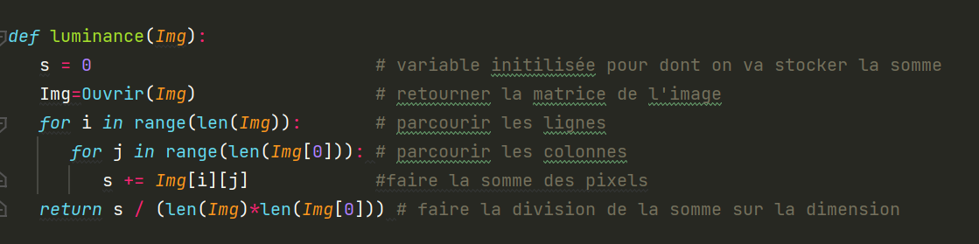
________________________________Le code____________________________________

Slide 21
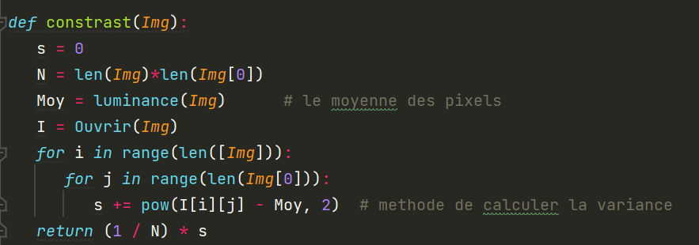
_____________________________________le code _________________________________

Slide 22
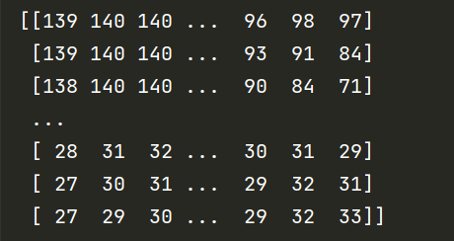
La matrice de l’image
__________________le code_________________
x

Slide 23
NB : lorsque on veut retourner la matrice d’une image en niveau gris , il est nécessaire d’utilisé la bibliothéque‘CV2’...cette biblio a une fonction imread qui permet de prendre une paramétre suplémentaire pour changer l’image de mode RGB à ‘Gray’.

Slide 24
PARTIE 4

Slide 25
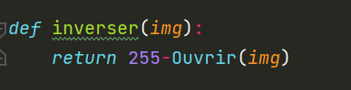
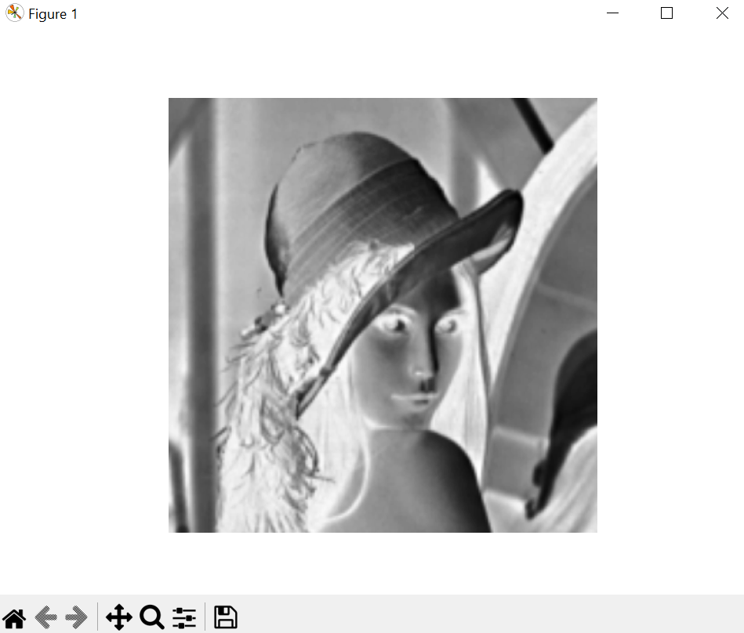
______________LE CODE___________________
NB: Si vous vouler par exemple afficher une image En mode gris , il faut faut utliser l’argument>>>>>> (cmap=‘gray’) dans la fonction AfficherImg
Avant l’exéctuion :
Aprés l'exécution :

Slide 26

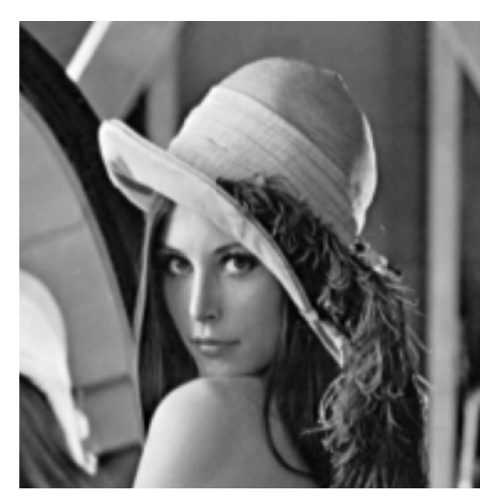
___________________ LE CODE _______________
Avant l’exécution :
Aprés l’exécution :

Slide 27

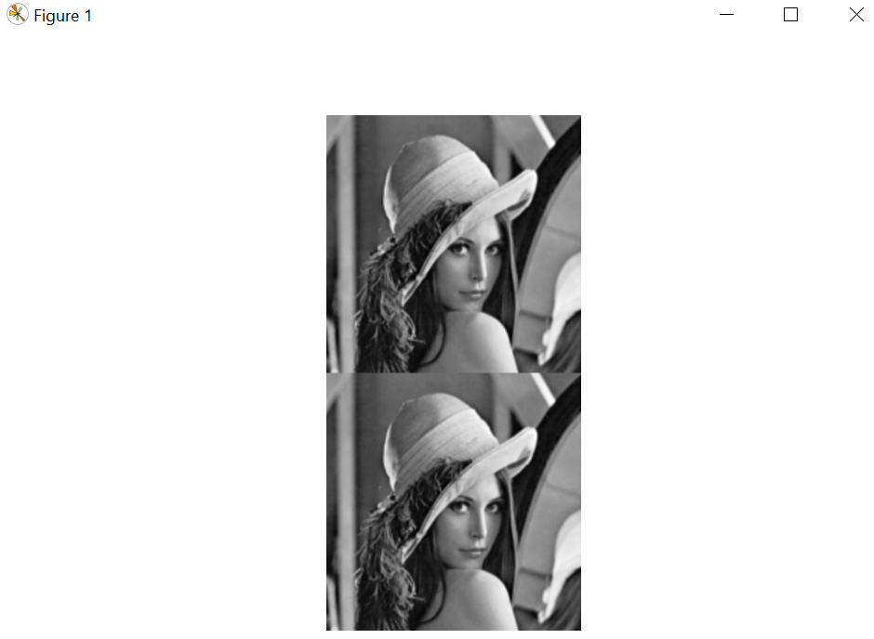
_______________LE CODE_______________
L’affichage:

Slide 28
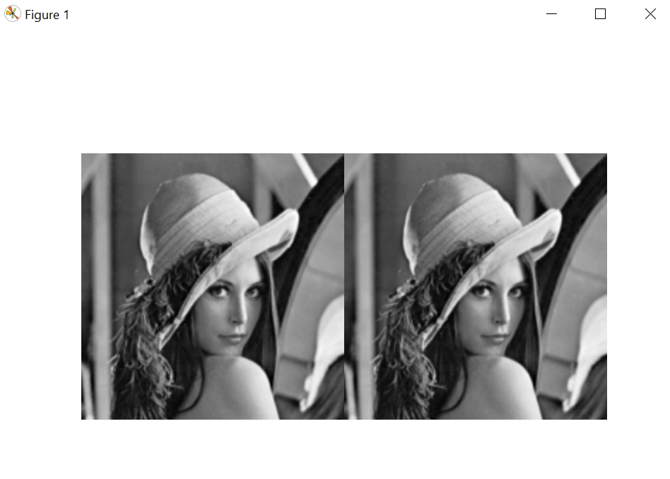
______________Le code________________
L’Affichage :

Slide 29
PARTIE 5

Slide 30
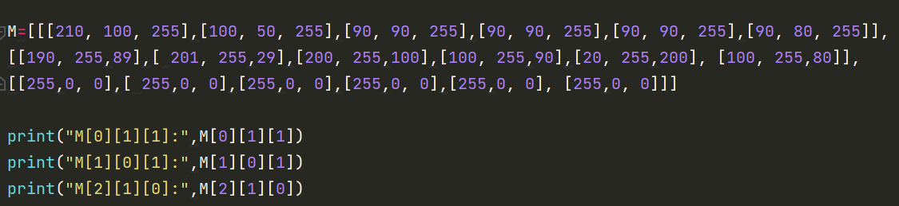
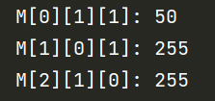
__________________LE CODE _________________
L’exécution :

Slide 31
La quantité de mémoire nécessaire en octet ( 8 bits )
Pour stocker le tableau représentant une image ‘RGB’ est : 3 x 6 x pixels = 3 x 6 x 3 =54 octet.
Car on a la relation est : Nbr_desLignes x Nbr_Des_Colonnes x 3
On a (x3) lorsque on a chaque pixel contient 3 valeurs(red-green-blue)

Slide 32
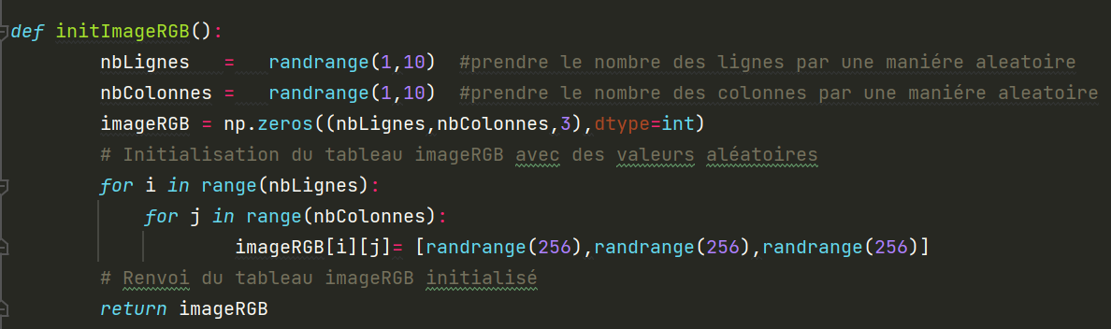
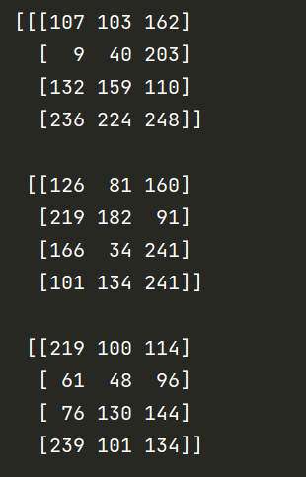


_______________LE CODE ____________

Slide 33
Nb : lorsque on veut afficher une image avec les coleurs on va changer l’argument de plt.imshow et on utilise (interpolation = ‘nearest’)

Slide 34


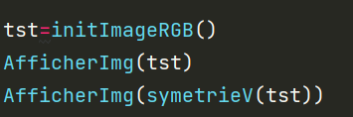




______________LE CODE ____________
||
|| || || || || || || || || || || || || || || || || || || ||
||

Slide 35
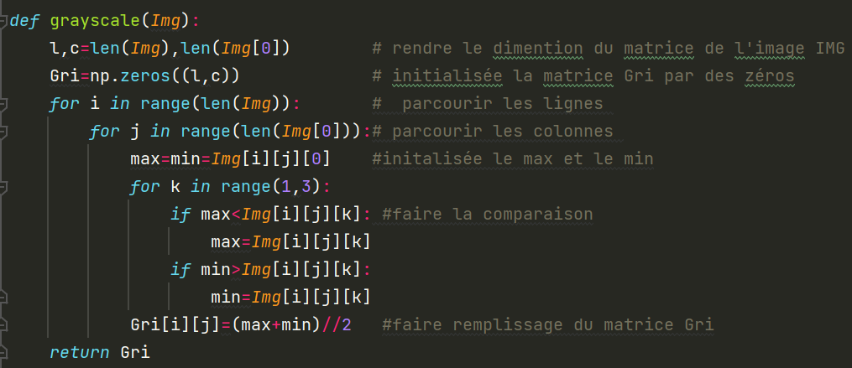
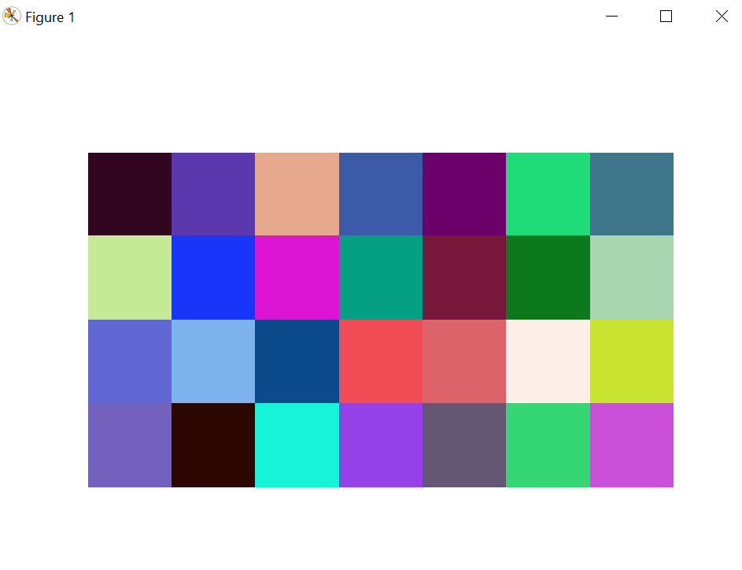
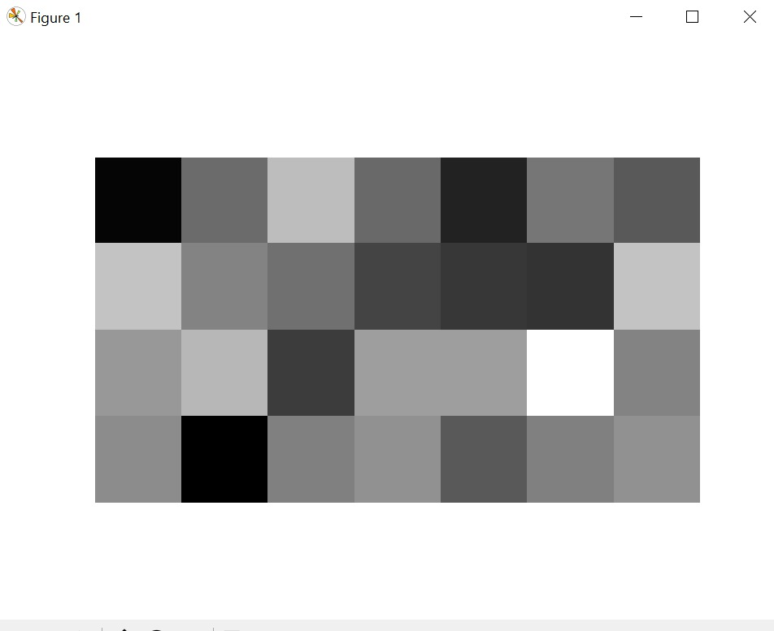
____________LE CODE __________

Slide 36
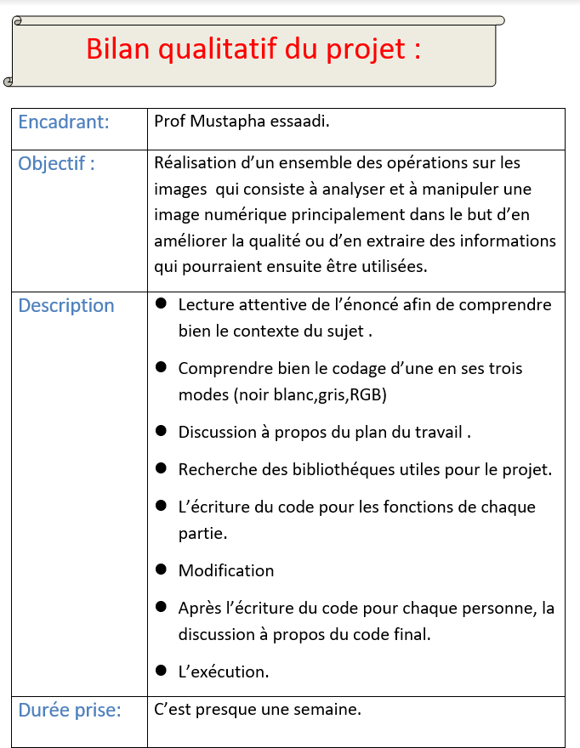

Slide 37
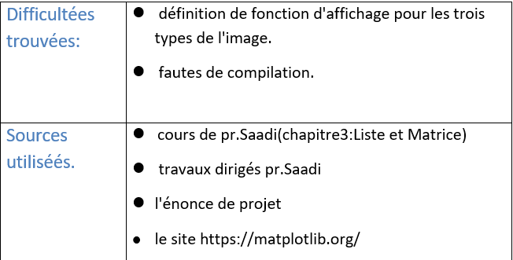

Slide 38
FIN :
MERCI POUR VOTRE ATTENTION

